Slide 1
1. Radionica
„ Nema zdravlja bez mentalnog zdravlja”

Slide 2
1. Ako nemamo psihičku bolest, znači da smo mentalno zdravi. | DA | NE
2. Mentalno zdravlje dio je cjelokupnog zdravlja. | DA | NE
3. Svatko može sam brinuti o svom mentalnom zdravlju. | DA | NE
4. Ako se osjećamo tužno i bezvoljno, to znači da nismo mentalno zdravi. | DA | NE
5. Pozitivan pogled na život čuva mentalno zdravlje. | DA | NE

Slide 3
Mentalno zdravlje
stanje dobrobiti u kojemu pojedinac ostvaruje svoj puni potencijal, može se nositi s uobičajenim životnim stresorima, može produktivno i plodonosno raditi te doprinosi svojoj zajednici
dobro mentalno zdravlje obuhvaća različite aspekte osobne (subjektivne) dobrobiti:
emocionalnu dobrobit (osjećaji) psihičku dobrobit (pozitivno funkcioniranje) društvenu dobrobit (odnosi s drugima i prema društvu) tjelesnu dobrobit (tjelesno zdravlje) duhovnu dobrobit (smisao života)

Slide 4
Mentalno zdravlje video
https://www.youtube.com/watch?v=1T0aIX3bnCc

Slide 5
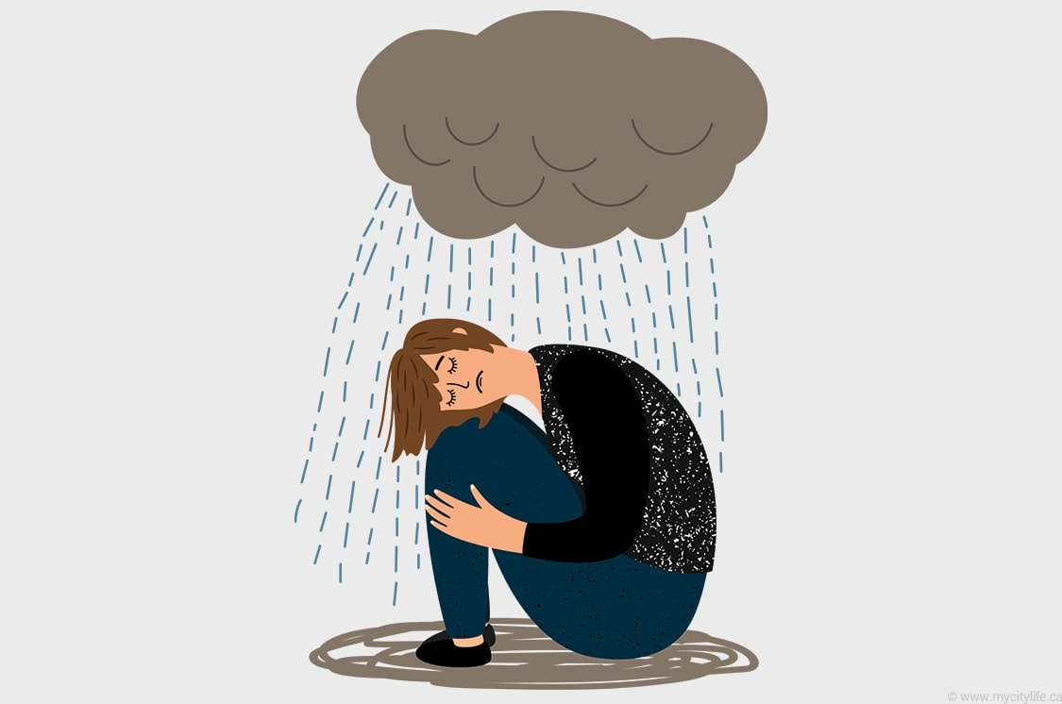
Što može narušiti naše mentalno zdravlje?
Koje su to situacije zbog kojih se ne osjećamo dobro?

Slide 6
Kako izgleda narušeno mentalno zdravlje?

Slide 7
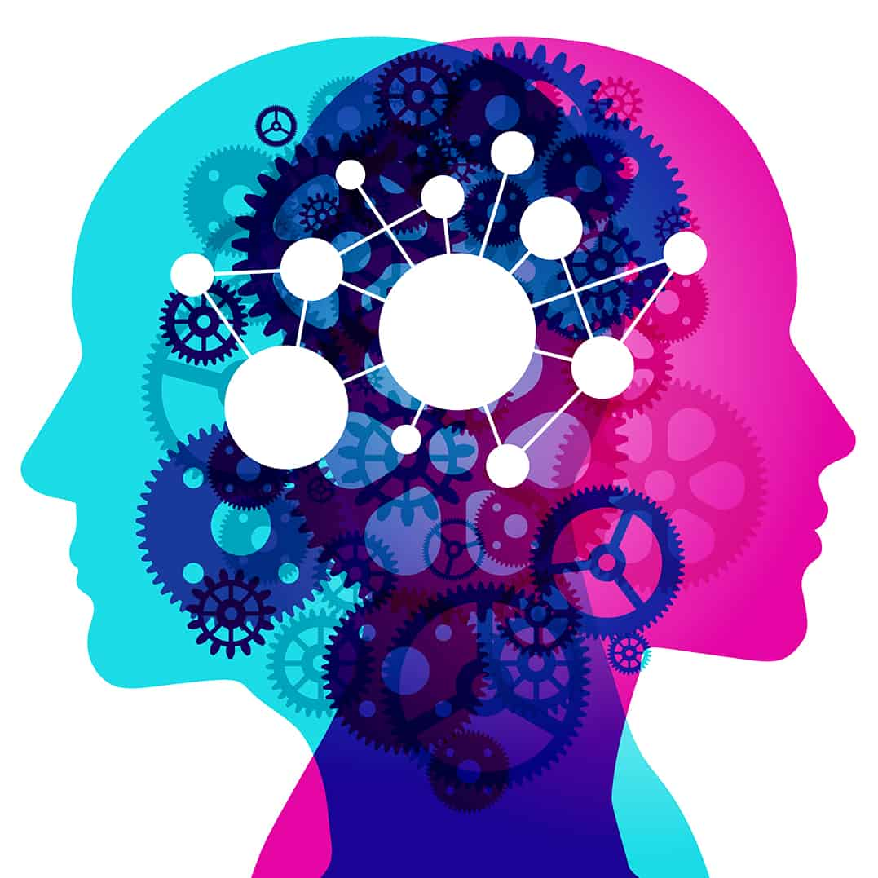
Kako možemo pomoći sami sebi?

Slide 8
Budi blag/a prema sebi — Kada se kritiziramo i ljutimo sami na sebe, bude nam još teže; treba imati na umu da svatko griješi i da nitko nije savršen.
Radi nešto u čemu si dobar/ra i u čemu uživaš — Svatko od nas ima nešto što voli raditi. Fokusirajući se na ono što volimo i što nam dobro ide, naše samopouzdanje raste, kao i vjera u sebe.
Uzmi pauzu — Odmori se, makni se od mobitela, slušaj muziku, radi nešto što te opušta. Tijelu treba „punjenje baterija“, a često se dogodi da na to zaboravimo

Slide 9
Naspavaj se — Tijelu treba odmora i dobrog sna; kad se naspavamo (ali ne prespavamo), bolje funkcioniramo. Ako ne vjeruješ, provjeri! :)
Jedi zdravo — Kada se hranimo zdravo, osjećamo se i bolje u svom tijelu. Sjeti se izreke „U zdravom tijelu, zdrav duh“!
Kreći se — Bavi se nekom tjelesnom aktivnošću koja ti odgovara! Kada smo aktivni, u našem se tijelu, između ostalog, otpuštaju hormoni dopamin i serotonin, poznati kao hormoni „sreće i zadovoljstva“.

Slide 10
Budi u dobrom društvu — Druži se s onima s kojima se osjećaš ugodno, ispunjeno i podržano. Ako nam okolnosti ne dopuštaju druženja uživo, OK je privremeno ih prebaciti online.
Zastupaj se — Brini o svojim potrebama i osjećajima i reci što misliš! Znamo da je „lako za reći, a teže za izvesti“, no vrijedi probati, pa makar za početak na malim stvarima!
Nauči nešto novo — Usvajanje nove vještine i novih znanja čini nas zadovoljnijima. Pronađi nešto što ti se sviđa i znaj da to ne mora biti ono što svi drugi rade.
Doprinosi zajednici/volontiraj — Prošeći psa susjedi, obavi kupovinu za nekoga tko ne može sam, posadi stablo... Kad doprinosimo zajednici, osjećamo se korisno i ispunjeno!

Slide 11
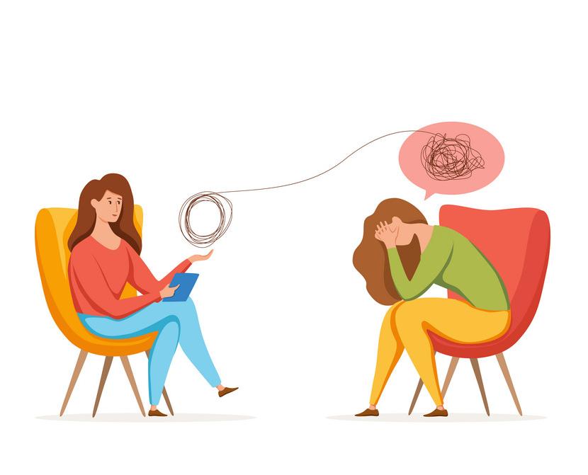
VAŽNO JE BRINUTI SE ZA SVOJE MENTALNO ZDRAVLJE I POTRAŽITI STRUČNU POMOĆ UKOLIKO NAM JE POTREBNA!
Nije sramota imati problem, ne snalaziti se u svom životu, biti zbunjen. Nije sramota ni ne poduzeti ništa i pomiriti se sa „sudbinom“. Nije sramota, ali je velika šteta. (citat iz knjige „Putovanje u središte srca“)

Slide 12
zahvalnost
Razmisli što sve u životu imaš i što ti je sve darovano.
Napiši 5 stvari na kojima si zahvalan u životu!

